Slide 1
Hvad gør bridge sexet?
Christina Lund Madsen
for NBF
Bergen, april 2017

Slide 2
Hvad skal vi i dag?
Hvordan får vi bridge i pressen?
  Konkurrence: Hvem kan skrive den bedste press release?
Hvordan hyper vi en bridgeevent?

Slide 3
Hvad gør bridge sexet?

Slide 4

Penge

Slide 5
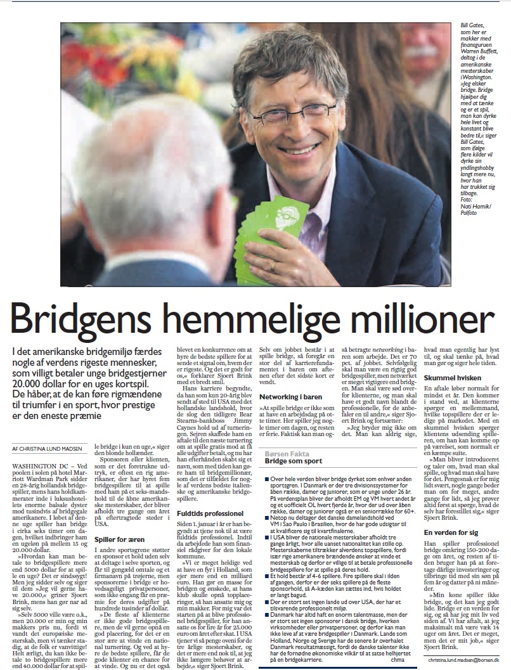

Slide 6
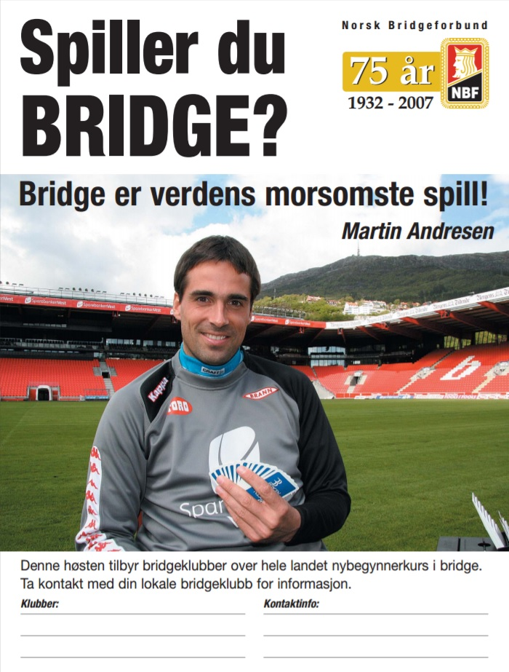
Mennesker

Slide 7
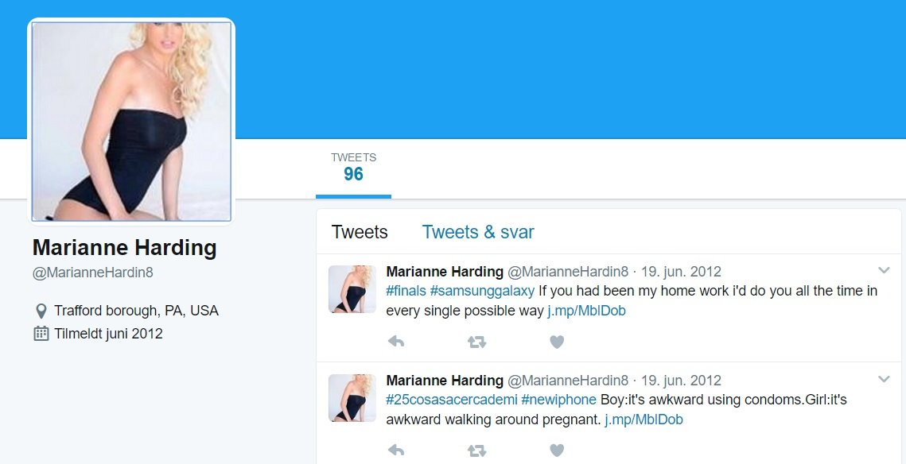

Slide 8
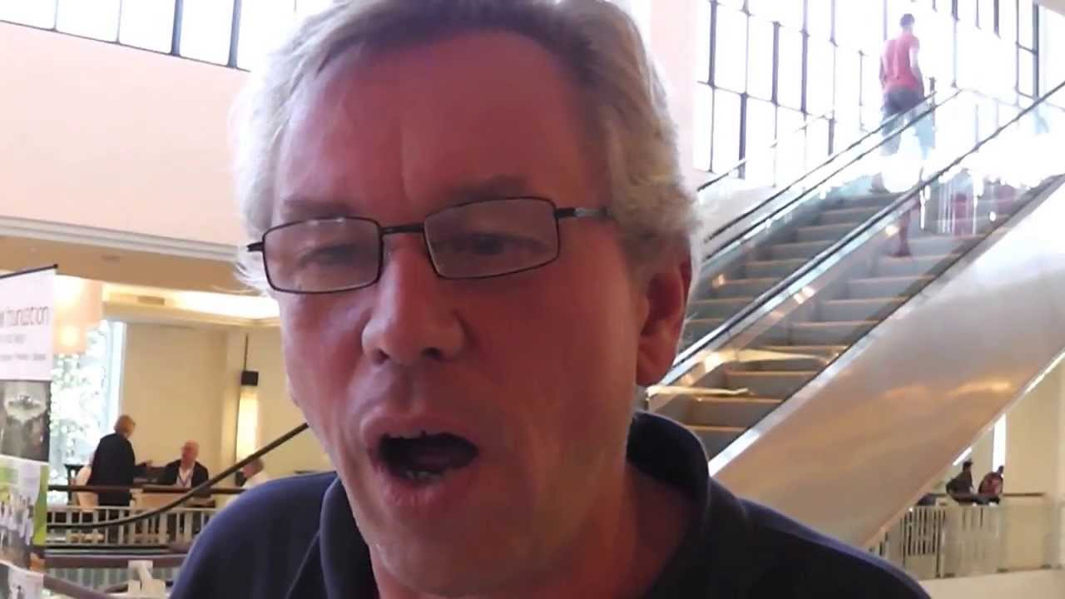

Slide 9
Bridge i (landsdækkende) medier
Nyhedskriterier for gode bridgehistorier er
  Sensation (Norge har vundet VM-guld)
  Identifikation (Bridge hjalp mig gennem kræft)
  Konflikt (Boye i krig med fuskerne)
  Kendis-faktoren (fx Martin Andresen, i Danmark Prins Henrik og Gus Hansen)

Slide 10
Eksempler på artikler i store medier
Portrætter
”Insider”-reportage (som bridgemillionerne)
En stor turnering (i Danmark Copenhagen Bridge Invitational, i Norge Marit Sveaas og EM i Tromsø)

Slide 11
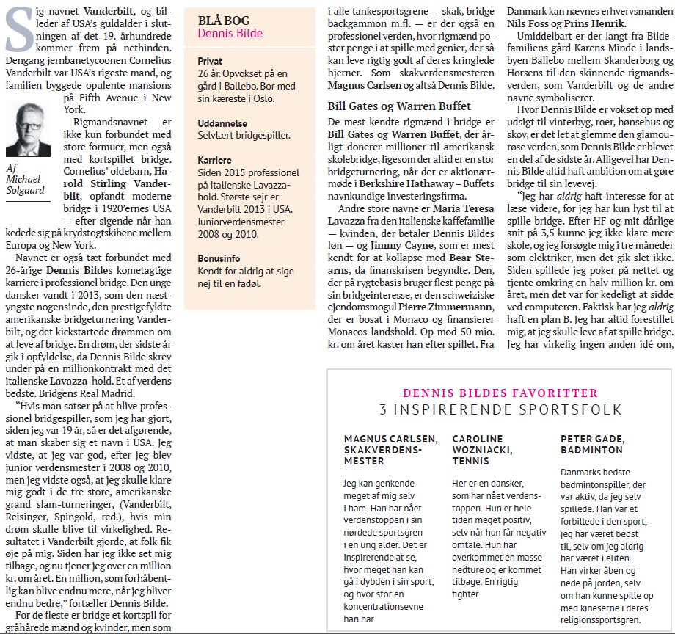
Dennis Bilde i Børsen

Slide 12
Tricks
Brug ord som ”hemmelig”, ”mystisk”, og afhængigt af målgruppen ”stjerner”, ”eksklusiv”
Namedropping ”Bill Gates… royale…Martin Andresen”
Tilbyd historien eksklusivt ”Vi kan arrangere interview med Geir Helgemo, verdens bedste bridgespiller, som normalt lever en tilbagetrukket tilværelse i Monaco…”
Send altid fakta med om bridge
  (Hvor mange i Norge, der spiller, at Norge er en stærk bridgenation, som har vundet EM og VM, har mange professionelle osv.)

Slide 13
Bridge i (lokale) medier
Nyhedskriterier for gode lokalhistorier er:
  At de er lokale!
  Feel good-historier (Lille Lea spiller bridge med sin farmor hver onsdag)
  Sensation (14-årig har vundet NM-guld)
  Identifikation (Bridge i Bergen Bridgeklub hjalp mig ud af min ensomhed)
  Bridgens Dag

Slide 14
Historierne gemmer sig over alt
En lokal bridgespiller fylder 100 år
Makkerpar har spillet sammen i 50 år
Birger og Anna Lene har mødt hinanden ved bridgebordet
Bergen Bridgeklub fylder 75 år (jubilæer)
GRATIS introkursus til bridge
Et mesterskab i den lokale by
Alle historier om unge, der spiller bridge
  Er der bridge på en lokal skole?
  Har I en junior, som spiller på landslaget?

Slide 15
Presseguide
People are lazy – gør arbeidet for dem!
Skriv en pressemelding, som de kan trykke
Send avisen gode billeder til historien
Sørg for at have ideer og ”cases” klar, hvis mediet vil følge op på historien (fx interviewe nogle lokale bridgespillere)
Tag kontakt til redaktionen – send evt. til flere adresser. Husk telefonnummer – journalisterne vil ofte ringe op for at høre mere, hvis de er interesserede

Slide 16
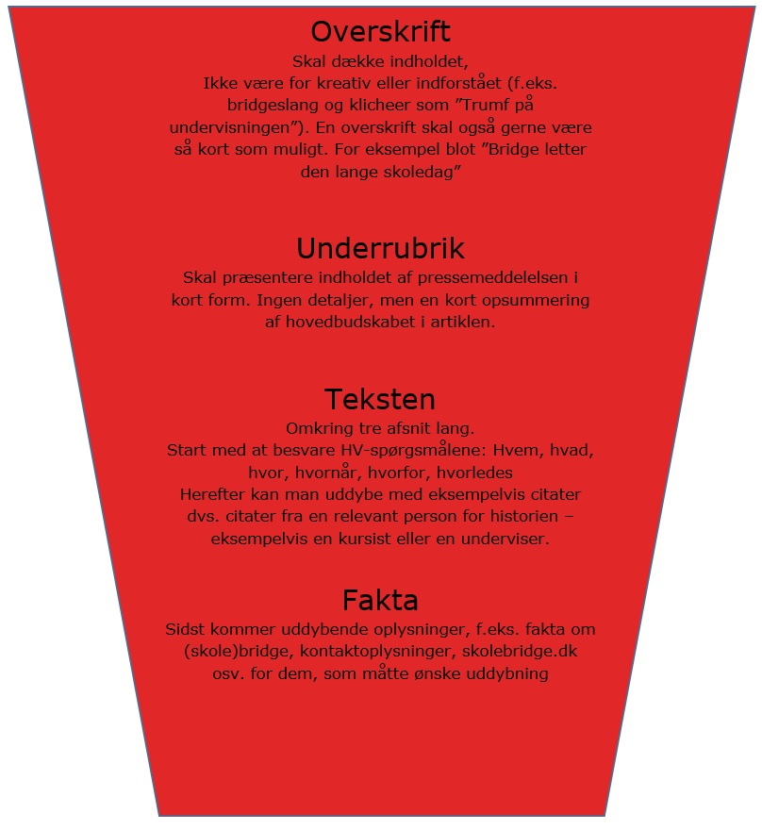
Model for pressemelding

Slide 17
Overskrift/rubrik
Skal fortælle hvad historien handler om
Ikke være for kreativ eller indforstået (f.eks. bridgeslang som ”Double Dummy” og klicheer som ”Trumf på undervisningen”)
En overskrift skal også gerne være så kort som muligt.
  ”Bridgeguld til Bergebo”
  ”Bridge bekæmper ensomhed”
  ”Kærlighed i kortene”

Slide 18
Underrubrik
Skal præsentere indholdet af pressemeldingen i kort form. Ingen detaljer, men en kort opsummering af hovedbudskabet i artiklen.
  ”Birger og Anne Lene mødte hinanden ved bridgebordet og blev makkere både i kortspillet og livet. Nu skal parret kæmpe mod alle bridgestjernerne i verdens mest eksklusive bridgeturnering i København.”

Slide 19
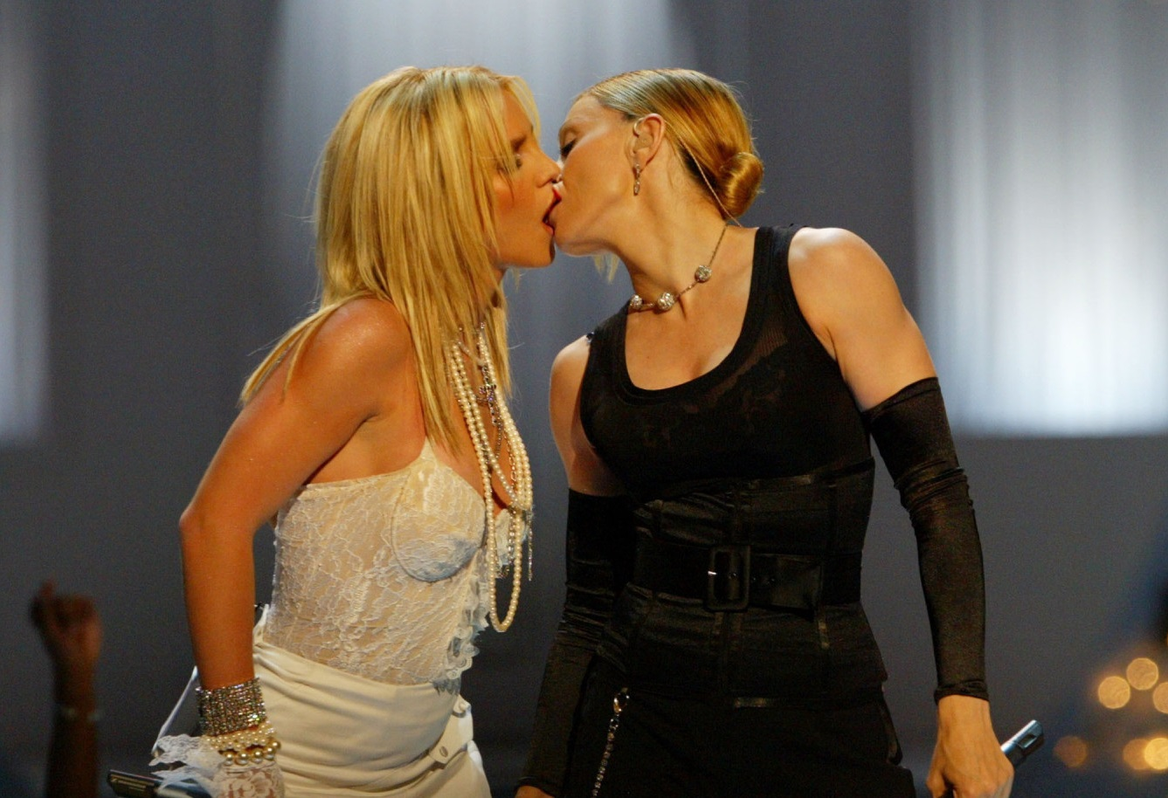

Slide 20
Teksten
Omkring tre afsnit lang
Start med at besvare spørgsmålene: Hvem, hvad, hvor, hvornår, hvorfor, hvorledes
  Fra den 19.–22. januar 2017 kommer verdens største stjerner inden for det ædle og mystikomgærdede kortspil bridge til København for at dyste i Copenhagen Bridge Invitational, verdens mest glamourøse bridgeturnering.
  Birger Bach og Anne-Lene Boe blev ringet op af Danmarks Bridgeforbund med beskeden om, at de havde vundet en plads i pro/am-turneringen, hvor de udover bridgestjernerne bl.a. skal spille mod pokerstjernen Gus Hansen og andre prominente bridgespillere.

Slide 21
Tips og tricks til teksten
Brug citater fra mennesker frem for at referere
  I stedet for at skrive ”Birger og Anne Lene blev kærester”, så lad dem selv fortælle det
  ”Nu er bridge jo ikke helt nemt, og Anne Lene mente, vi skulle læse noget på "lektierne" - det udviklede sig til, at vi blev kærester (heldigvis), og for at spare tid flyttede vi sammen,” fortæller Birger Bach.”
Aktivt, enkelt sprog – ikke lange, fine ord
Giv eksempler – show it, don’t tell it!

Slide 22
Fakta
Husk altid fakta om bridge i Norge og/eller klubben
    100.000 spiller bridge i Norge, vi har vundet VM…
    Der er gratis undervisning hver onsdag for alle nysgerrige på Kong Haralds vej 28
    Kontakt Marianne Harding på [email] eller telefon 12345678
Sørg altid for at tilbyde opfølgning/interviews, hvis journalisterne vil lave deres egne artikler og egen vinkel. Hav nogle mennesker klar, de kan ringe til

Slide 23
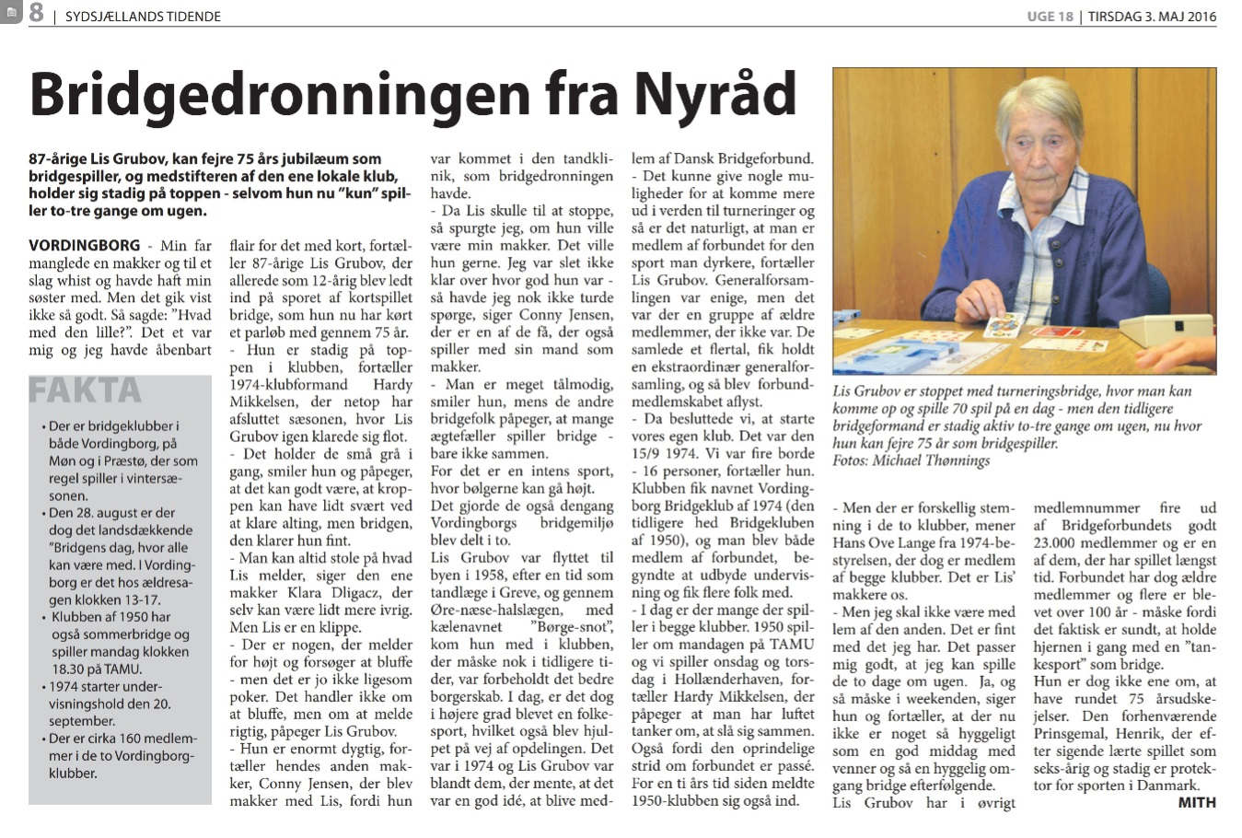
Klubbernes egne historier
Frederikke
Leah

Slide 24
Gruppearbejde
Skriv en pressemelding til en lokal avis
  Brug modellen som hjælp og find inspiration i eksemplerne
  I må digte lige så tosset, I vil, opfinde citater, personer
Tag et billede til jeres artikel
  (smil får alle til at se godt ud ☺)
  Send artiklen til christina@bridge.dk
  Der er præmie til den bedste artikel ☺

Slide 25
Hvordan hyper vi en bridgeevent?
Hvad gør jeres turnering til noget særligt?

Slide 26

De 3 P’er: Prestige - Penge

Slide 27
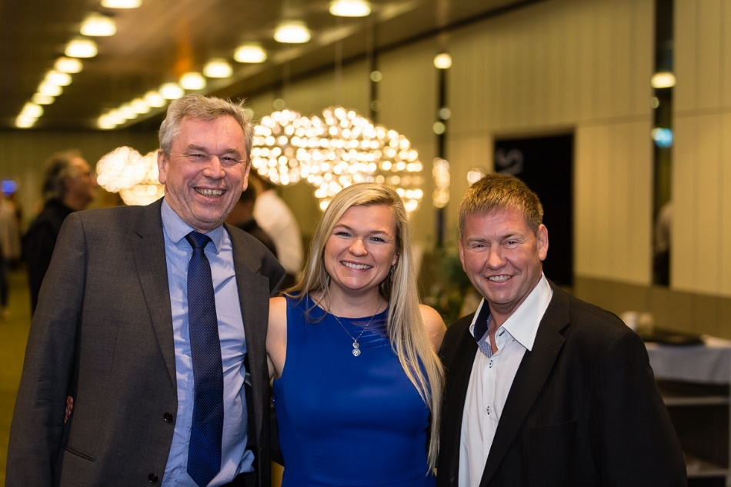
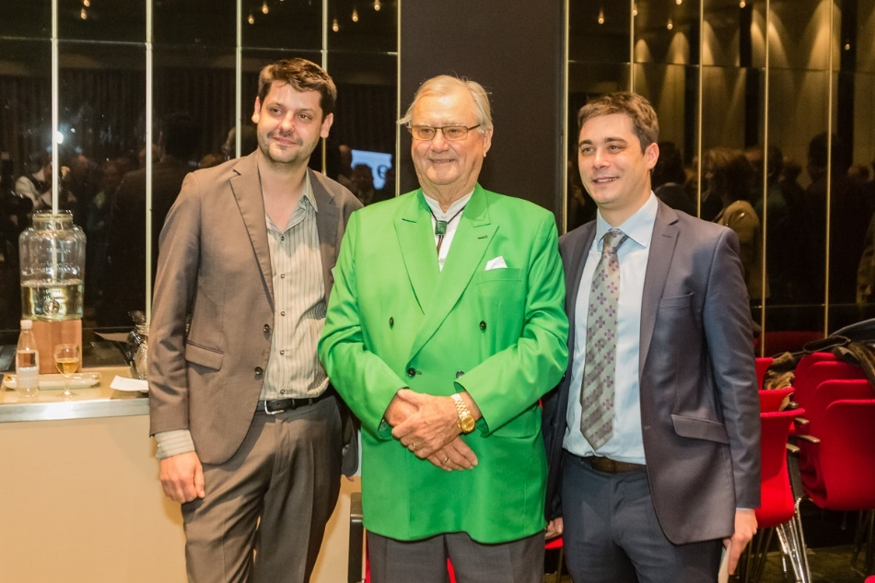
…og people

Slide 28
En turnering skal skille sig ud
Hvad er det særlige ved Marit Sveaas?

Slide 29
Marit Sveaas
Det er verdens største ikke-elitære pengeturnering
Unikt spillested (Operaen)
Fin info på hjemmesiden
Gør noget særligt for breddespillerne

Slide 30
Målgruppen
Forskellig kommunikation afhængigt af, hvem vi vil have til at deltage. Klubspillere/eksperter?
Hvis det attraktive er spillerne, så fortæl om dem!
Hvis det attraktive er præmierne, så fortæl om dem!
Hvis turneringen er gratis og uden stærke spillere – så fortæl om det
Lav præmiechancer for alle
Få citater fra bredde/ekspertspillere til PR

Slide 31
Info
Hav hjemmesiden klar, før turneringen bliver annonceret
Hvor, hvornår, hvor meget, for hvem, hvem skal jeg spørge?
BILLEDER – Et godt billede er bedre end 1000 ord
FACEBOOK
Bridgemedier (Bridgewinners, neapolitanclub)
Ambassadører (Helness-familien)
Annoncer i nabolandene

Slide 32
Cavendish Monaco
http://www.cavendish.bridgemonaco.com/
Datoer blev annonceret ca. et halvt år før
Ingen info om pris for at deltage
Ingen deltagerliste to måneder før
Intet time schedule (folk skal booke fly)
Resultat:
Dameturneringen måtte aflyses. Meget få sponsorer på auktionen. Mindste prize pool ever.

Slide 33
Copenhagen Bridge Invitational
Hjemmeside med al info opdateret et år før
Facebookgruppe Copenhagen Bridge Invitational
Løbende præsentation af spillerne på facebook og miniportrætter på hjemmesiden
Artikel på bridgewinners
Konstant nyhedsflow og lidt humor…
Dress code, drinks and dancing!
Promotion video

Slide 34
Men den bedste garanti for succes…

Slide 35
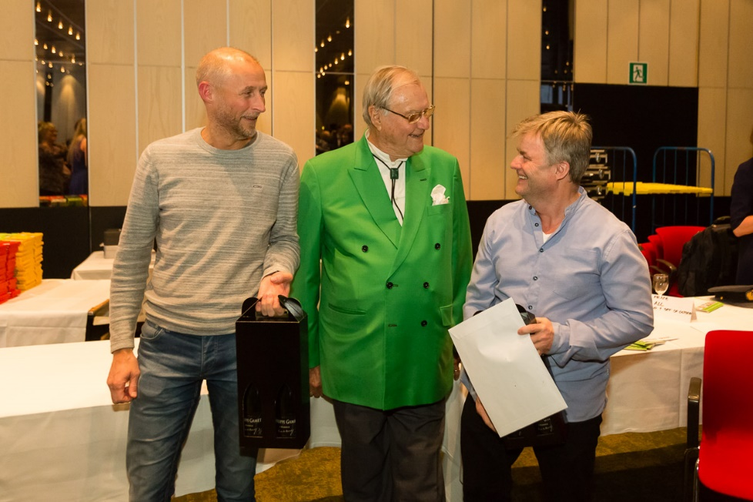
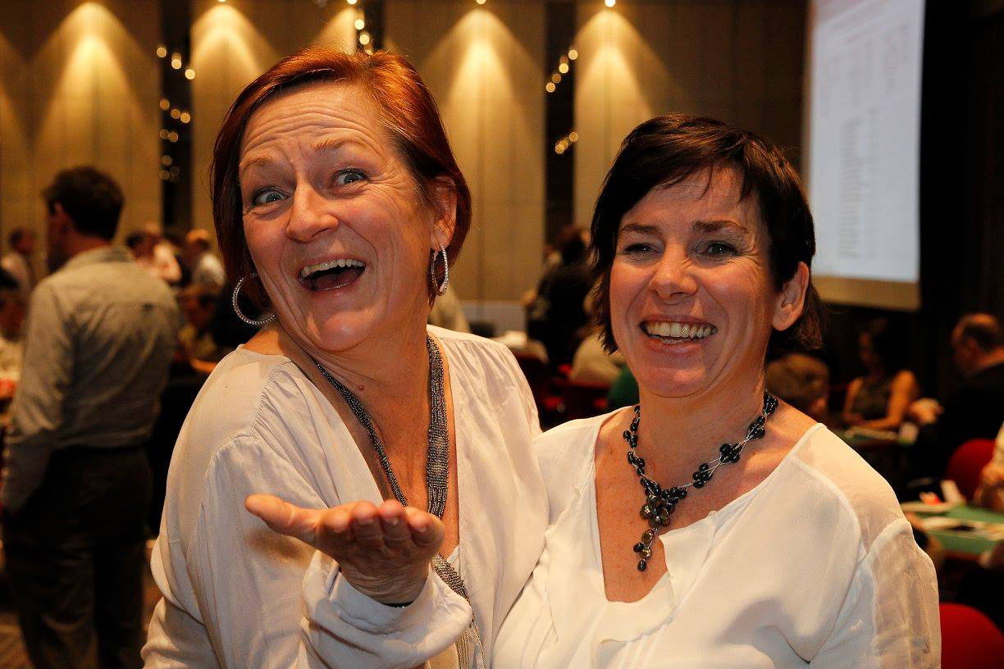
…er 100 glade nordmænd ☺

